Slide 1
Sección 3
Conviértete en un agente para la inclusión a través de la
Educación y empleo

Slide 2
En esta lección, aprenderás:
1.1 El papel de la educación de adultos en la promoción de la diversidad y la inclusión
1.2 Comprender las necesidades de capacitación de personas adultas refugiadas y migrantes
1.3 Métodos innovadores de enseñanza de personas adultas refugiadas y migrantes
2.1 El empleo como medio para la integración y la inclusión
2.2 Enfoque en el emprendimiento de personas refugiadas y migrantes
2.3 Recursos útiles para apoyar y promover la empresa y el empleo personas refugiadas y migrantes
EDUCACIÓN para REFUGIADOS/AS Y MIGRANTES ADULTOS/AS
EMPRESA Y EMPLEO
Learning Legend:
DESCARGAS
HERRAMIENTA ÚTIL
BUENA PRACTICA
OPORTUNIDAD DE FINANCIACIÓN

Slide 3
EDUCACIÓN
En esta sección:
1.1 El papel de la educación de adultos en la promoción de la diversidad y la inclusión
La educación es un derecho humano fundamental y esencial para el ejercicio de todos los demás derechos humanos. Desempeña un papel importante en la promoción de la cohesión social y una apreciación de la diversidad como valor.
En esta sección, observamos cómo la educación puede promover la libertad individual y el empoderamiento de las personas refugiadas y migrantes y generar importantes beneficios que contribuyen al desarrollo de las personas y de la sociedad.

Slide 4
¿Qué papel juega la educación de adultos en la inclusión?
La educación de adultos brinda la oportunidad de promover los valores de tolerancia y solidaridad. Se trata de reunir a personas de diferentes culturas, para que se encuentren, interactúen, compartan opiniones y discutan sus diferencias, y así puedan darse cuenta de que tienen los mismos objetivos, y a menudo abordan desafíos similares.
Tania Berman, Asociación Europea para la Educación de Adultos
Source: https://epale.ec.europa.eu/en/blog/what-role-does-adult-education-play-refugee-crisis

Slide 5
¿Qué papel juega la educación de adultos en la inclusión?
La educación de adultos puede presentar la comunidad de migrantes / refugiados a la población de acogida. Los cursos y las actividades educativas informales que abordan el movimiento hacia una sociedad más diversa pueden reducir las tensiones entre las comunidades y también eliminar las ineficiencias en el mercado laboral.
John Field, profesor de aprendizaje permanente en la Universidad de Stirling
Source: https://epale.ec.europa.eu/en/blog/what-role-does-adult-education-play-refugee-crisis

Slide 6
La educación de adultos como herramienta de integración
En términos de integración e inclusión, la educación puede ayudar a las personas refugiadas y migrantes a desarrollar resiliencia, autoeficacia y habilidades sociales. Al mismo tiempo que ayuda a las comunidades anfitrionas a aprender sobre nuevas culturas y el principio de diversidad.
La educación de adultos ayuda a todas las personas a formarse para tomar sus propias decisiones. Ayuda a proporcionar información, mejorar las habilidades cognitivas y fortalecer las capacidades socioemocionales de las personas.
La educación de adultos juega un papel fundamental en la construcción del capital humano de las personas refugiadas y migrantes que pueden carecer de un diploma de escuela secundaria o equivalente y no pueden acceder a otros niveles de educación.
La educación puede ofrecer un entorno ideal para que el alumnado refugiado y migrante desarrollen hábitos saludables y actitudes participativas.
La educación es clave para sociedades más democráticas y justas.

Slide 7
La educación de adultos como herramienta de integración
La educación de adultos puede ayudar a avanzar en el aprendizaje de idiomas para personas refugiadas y migrantes y a ofrecer oportunidades de empleo
La educación de adultos también tiene el potencial de servir como una vía de acceso al empleo y como oportunidad para que las personas refugiadas y migrantes puedan ganar un salario .
El aprendizaje de idiomas (como aprendimos en PROMISE Sección 1) representa un desafío de integración clave, siendo muy necesario el logro del idioma para un funcionamiento efectivo en la comunidad y el acceso al mundo laboral.
Source: https://www.migrationpolicy.org/topics/adult-education-language-learning

Slide 8
La educación como herramienta de integración en un entorno comunitario
La educación no puede desempeñar su papel de integración de forma aislada. Es fundamental la interacción entre proveedores de educación y miembros de la comunidad logrando así una integración eficaz de las personas migrantes.
Por ejemplo, los proveedores de Educación de Adultos pueden concentrar algunos de sus esfuerzos en alentar a las personas migrantes y refugiadas a convertirse en ciudadanos/as más activos/as en las comunidades locales y brindarles suficientes oportunidades para participar en actividades cívicas.

Slide 9
"La educación es una de las muchas formas de preservar la dignidad humana de las personas refugiadas, y se necesitan directrices claras para que estos grupos de personas no terminen en desventaja social y educativa"
Josephine Ahern, directora del Servicio de Información sobre Refugiados
https://www.irishtimes.com/news/immigrants-face-education-barriers-1.789686

Slide 10
EDUCACIÓN
En esta sección:
1.2 Comprender las necesidades de formación de las personas refugiadas adultas
Las necesidades de formación individual de las personas refugiadas y migrantes pueden variar según la razón de la persona para venir a la UE.
La duración esperada de su estancia, así como sus habilidades, nivel de educación y experiencias laborales también influyen en sus necesidades formativas.
En esta sección, examinamos las necesidades formativas típicas de las personas refugiadas y migrantes y nos una idea de los tipos de apoyo educativo que podrían necesitar.

Slide 11
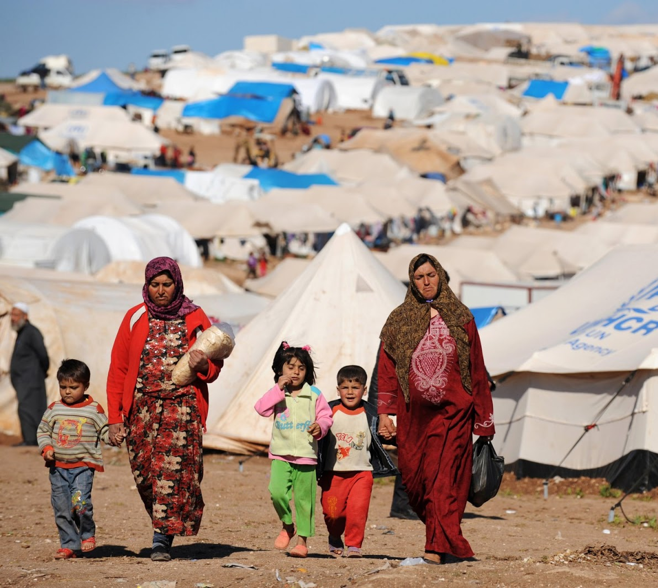
Necesidades de las personas refugiadas
Las personas refugiadas son personas que se han visto obligadas a abandonar su país para escapar de la guerra o la persecución. Este grupo se enfrenta a problemas complejos muy específicos que la educación de adultos puede abordar, como:
vulnerabilidad resultante de los traumas sufridos
falta de documentación, incluida la documentación educativa
barreras culturales y lingüísticas
riesgos de estigmatización en la educación y en el mercado laboral y de vivienda

Slide 12
Necesidades formativas de las personas migrantes
Los migrantes son personas que toman una decisión consciente de abandonar su país para buscar una vida mejor en otro lugar.
Las necesidades formativas de las personas migrantes difieren significativamente de las personas refugiadas. Algunos/as migrantes, por ejemplo, son ciudadanos/as de terceros países altamente cualificados que se trasladan con fines económicos y requieren poco apoyo educativo/ integración de adultos, exceptuando la formación en idioma.

Slide 13
Instantánea de la educación de los migrantes en Europa
Los/las estudiantes migrantes de primera y segunda generación tienen una tasa de rendimiento más baja que los nativos.
Las cifras son particularmente sorprendentes para los migrantes de primera generación, para quienes la baja tasa de logro supera el 30% en matemáticas, ciencias y lectura en la mayoría de los países de la UE, mientras que para los nativos las tasas suelen ser inferiores al 15%.
Solo en países con una larga tradición de atraer migrantes altamente formados, como el Reino Unido y Luxemburgo, hay estudiantes migrantes de primera generación que obtienen mejores resultados en matemáticas que los nativos mejor formados.
Lo mismo se aplica ampliamente a Irlanda, que es un destino relativamente nuevo para migrantes altamente cualificados.
Source: https://ec.europa.eu/jrc/en/news/integrating-migrants-education-and-vocational-training-key-address-disadvantages

Slide 14
Temas que la educación de adultos puede cubrir para satisfacer algunas necesidades de refugiados y migrantes
ALFABETIZACIÓN PARA ADULTOS - lectura, escritura, matemáticas, habilidades de TIC
HABILIDADES para la EMPLEABILIDAD– Redacción de CV, preparación de entrevistas, información sobre el mercado laboral en los países anfitriones, emprendimiento
OTRAS HABILIDADES RELEVANTES– orientación
HABILIDADES PARA LA VIDA– autoconciencia, empatía, toma de decisiones, resolución de problemas, manejo del estrés.
HABILIDADES SOCIALES– escucha activa, gestión / construcción de relaciones, respeto y comprensión de los demás.
HABILIDADES COMUNICATIVAS– aprendizaje de idiomas, habilidades interpersonales
HABILIDADES DE COLABORACIÓN– trabajo en equipo, habilidades de liderazgo
HABILIDADES CÍVICAS– ciudadanía activa, participación comunitaria, voluntariado

Slide 15
EDUCACIÓN
En esta sección:
1.3 Métodos de enseñanza innovadores para personas refugiadas y migrantes adultas
Los grupos con diferente nivel educativo requieren diferentes enfoques didácticos y pedagógicos para ayudar en el aprendizaje de todos/as los/as estudiantes y esto es particularmente relevante en la enseñanza y la participación de estudiantes adultos refugiados y migrantes.
En esta sección, presentamos algunos de los métodos de enseñanza más innovadores para brindar formación a refugiados y migrantes adultos.

Slide 16
¿Cómo les gusta aprender a las personas adultas?
A las personas adultas les gusta aprender basándose en la experiencia. Necesitan sentirse involucrados en su formación, que, a su vez, debe ser relevante y resolver problemas reales.
Las necesidades de formación en educación para adultos incluyen innovación y formación interactiva que se basa en situaciones de la vida real y en el aprendizaje práctico.

Slide 17
Métodos / mecanismos de foramación que funcionan bien con personas adultas refugiadas y migrantes
Hay una variedad de métodos de enseñanzas que funcionan bien con personas refugiadas y migrantes. Ejemplos:
aprendizaje activo
instrucción / aprendizaje entre iguales
Aprendizaje a través de juegos /cuentacuentos
empatía intergrupal
instrucción diferenciada

Slide 18
¿Qué es el APRENDIZAJE ACTIVO?
El aprendizaje activo es cualquier enfoque de instrucción en el que se les pide a todos los estudiantes que participen en el proceso de aprendizaje. El aprendizaje activo contrasta con los modos de instrucción "tradicionales" en los que los estudiantes son receptores pasivos del conocimiento de un experto.
El aprendizaje activo puede tomar muchas formas y ejecutarse en cualquier disciplina. Comúnmente, los estudiantes participarán en actividades pequeñas o grandes centradas en escribir, hablar, resolver problemas o reflexionar.
¿Por qué es importante el aprendizaje activo para las personas refugiadas y migrantes adultas? Puede devolverles una sensación de autonomía, algo que los refugiados en particular pueden sentir que han perdido.
Source: https://cei.umn.edu/active-learning

Slide 19
BUENA PRACTICA
EJEMPLO DE APRENDIZAJE ACTIVO - Inglés creativo
Creative English es un programa de teatro aplicado para adultos en el Reino Unido que equilibra la creatividad y el aprendizaje de una manera funcional, mientras se desarrolla se necesita confianza en las habilidades de comunicación del idioma inglés.
Basándose en la práctica y dirigida por los participantes, Creative English combina el compromiso emocional lúdico con el tema pragmático.
A través de la improvisación, Creative English reduce las inhibiciones y crea un ambiente activo y divertido que conduce al aprendizaje de idiomas.
Source: http://research.ucc.ie/scenario/2016/01/Smith/01/en

Slide 20
BUENA PRACTICA
EJEMPLO DE APRENDIZAJE ACTIVO - Inglés creativo
Inglés creativo: ¿qué motivó a los participantes en la formación?
Analfabetismo: algunos eran analfabetos en su primer idioma, otros habían aprobado un certificado de inglés pero carecían de confianza para practicar y hablar inglés.
Capacitación informal: a algunos les gusta la idea de que sea una alternativa a un curso formal de ESOL
Otros simplemente esperaban poder asistir a una cita con el médico por su cuenta, o hablar inglés con sus nietos, que eran la segunda generación nacida en el Reino Unido.
¿Por qué enseñar a través del arte / teatro? Los refugiados y los migrantes necesitan una oportunidad para romper los patrones de comportamiento asociados con la lucha por la supervivencia. El teatro y las artes pueden ofrecer un lanzamiento creativo.
Source: http://research.ucc.ie/scenario/2016/01/Smith/01/en

Slide 21
BUENA PRACTICA
Aprendizaje activo: participación de los refugiados en el proceso de enseñanza
“Queremos abrir redes a ciudadanos no daneses. No solo invitando a los refugiados a aprender, sino también a contribuir como instructores, maestros, etc. ” - Trine Bendix Knudsen
El objetivo de DAEA es promover el diálogo intercultural, fomentar la tolerancia y garantizar la integración de las comunidades de inmigrantes en sus sociedades de acogida.
La Asociación Danesa de Educación de Adultos (DAEA) es una organización paraguas que representa a 34 organizaciones de educación de adultos que trabajan con organizaciones no formales o formales en Dinamarca.

Slide 22
BUENA PRACTICA
Mairéad O’Riordan, tutor independiente de educación de adultos, Dublín y Dun Laoghaire (DDLETB)
Innovador centro de atención para educadores de adultos
Mairéad O’Riordan es una tutora independiente de educación de adultos afiliada a DDLETB. Ella ha estado trabajando como tutora de educación de adultos durante más de una década. Mairéad practica estilos de enseñanza innovadores y favorables:
aprendizaje activo estrategias: divide a los alumnos en grupos y tiene un grupo trabajando en matemáticas en una pizarra y otro grupo resolviendo un problema en el ordenador
aprendizaje/enseñanza entre iguales cree que beneficia a todos los involucrados
"Es vital involucrar a los estudiantes en su propio aprendizaje, construir su confianza y fomentar un sentido de control y empoderamiento".
Source: https://www.nala.ie/wp-content/uploads/2019/08/Meeting-the-challenge-strategies-for-motivating-learners-in-adult-education-in-Ireland.pdf

Slide 23
Aprendizaje/ enseñanza entre iguales
El Aprendizaje/Enseñanza entre iguales es un método mediante el cual un alumno instruye a otro alumno en material en el que el primero es un experto y el segundo es un novato.
Hemos aprendido que los refugiados y migrantes adultos necesitan / quieren participar en el proceso de aprendizaje / educación, y el aprendizaje / enseñanza entre pares es un gran método / mecanismo. Ofrece a los refugiados / migrantes un sentido de propiedad sobre el contenido / material formativo, les permite compartir su experiencia y ayudar a la comprensión, particularmente cuando se trata de diferentes niveles bajos de idioma de acogida.
El Aprendizaje / Enseñanza entre iguales tiene muchos beneficios para los refugiados y migrantes adultos, especialmente cuando los compañeros provienen de comunidades de acogida.

Slide 24
Información sobre refugiados/ migrantes
Sugerencia: involucrar a los refugiados en el proceso de enseñanza
“Vine a Suecia para conocer a mi esposo que ya estaba en Suecia. Ahora tengo a mi familia aquí, mi esposo y mis 3 hijos. Estoy estudiando sueco, sueco para migrantes (SFI). Es muy difícil aprender este idioma. Cuando no estoy aprendiendo sueco, me gusta cocinar. Mi sueño es trabajar como maestra aquí en Suecia ". Mayyada Mousa tiene 45 años,
Mujer iraquí, viviendo en Suecia
Los refugiados y los migrantes quieren tener un papel activo en los sistemas educativos en sus nuevos países.

Slide 25
BUENA PRACTICA
Vea el video: Failte Isteach, Irlanda
Nuestra Buena Práctica Failte Isteach de PROMISE Learning Strand 1 es un gran ejemplo de instrucción / aprendizaje real entre pares.
El Programa Failte Isteach es un programa de conversación en inglés que permite a los voluntarios de la comunidad irlandesa convertirse en educadores pares informales para refugiados y migrantes.
Source: https://www.youtube.com/watch?v=qm3IYXEZcYk

Slide 26
BUENA PRACTICA
Innovador centro de atención para educadores de adultos
Roseanne Dunne, Centro de educación para adultos de la ciudad de Limerick
Roseanne Dunne trabaja como tutora de inglés para hablantes de otros idiomas (ESOL). Sus alumnos son todos ciudadanos no irlandeses y su principal necesidad es la adquisición del idioma inglés.
Roseanne utiliza estrategias interactivas de enseñanza como el aprendizaje entre iguales y el enfoque de la experiencia lingüística para lograr que personas de diferentes países trabajen juntas. Este enfoque introduce temas de interés general (como deportes o compras) y trabaja en el vocabulario que surge del trabajo por parejas de los estudiantes sobre estos temas.
El enfoque de experiencia lingüística (LEA) promueve la lectura y la escritura a través del uso de experiencias personales y lenguaje oral.
Source: https://www.nala.ie/wp-content/uploads/2019/08/Meeting-the-challenge-strategies-for-motivating-learners-in-adult-education-in-Ireland.pdf

Slide 27
El aprendizaje a través del juego
No se puede negar que los juegos hacen que el aprendizaje sea divertido y hacer que el aprendizaje sea divertido, motiva a las personas, ayudándoles a prestar atención y mantenerse enfocados.
Los juegos también son una excelente herramienta para romper el hielo y la inclusión para hacer que los grupos se mezclen, hablen y trabajen juntos. Echemos un vistazo a cómo se pueden usar en la educación de adultos para refugiados y migrantes.
"La risa es la distancia más corta entre dos personas". - Victor Borge

Slide 28
Innovador centro de atención para educadores de adultos
Un juego en movimiento en ActionAid Denmark
Información sobre refugiados/ migrantes
Cinco personas están ocupadas desempacando algunos espaguetis secos. Los espaguetis se ensamblan rápidamente en paquetes, que se pegan juntos. Una mujer joven discute con dos hombres la mejor manera de atar los paquetes. Al mismo tiempo, hay dos hombres mayores que gesticulan con entusiasmo a los jóvenes. No se les permite decir nada. El grupo tiene que construir un puente juntos; Un puente de espaguetis.
En el juego a menudo se escuchan risas consiguiendo un ambiente de energía y diversión.
En el centro de asilo en Avnstrup, juegos como este juegan un papel importante. Proponen a las personas que hacen ejercicio a trabajar juntas sin hablar, rompen la tensión y crean un ambiente divertido y de aprendizaje.
Source: https://epale.ec.europa.eu/sites/default/files/get_inspired_-_12_danish.pdf

Slide 29
Innovador centro de atención para educadores de adultos
ActionAid Denmark utiliza juegos para cerrar las brechas de comunicación
Información sobre refugiados/ migrantes
"Jugar pone a las personas en una situación en la que están más abiertas entre sí, aprendiendo y contando algunas de esas historias que no están acostumbradas a compartir con los demás. De modo que los juegos pueden servir como una especie de abrelatas ". - Christel Winther, ActionAid Dinamarca
Shemi, una joven de Damasco, explica que los juegos lúdicos funcionan bien: “La naturaleza lúdica de los ejercicios nos da la oportunidad de conocernos de una manera diferente. Los ejercicios permiten sentir de otra manera e intuir si una persona está feliz o triste.
Source: https://epale.ec.europa.eu/sites/default/files/get_inspired_-_12_danish.pdf

Slide 30
La narración de cuentos como herramienta de enseñanza para adultos
La narración de cuentos es uno de los métodos de comunicación más poderosos. En educación, las historias pueden humanizar la experiencia y conducir a un aprendizaje / comprensión más profundo.
Contar historias nos ofrece la oportunidad de conectarnos con personajes de ideas afines, o ver el mundo literalmente desde la perspectiva de otra persona.
La narración de cuentos es particularmente efectiva en la enseñanza de adultos, ya que les brinda la oportunidad de hacer que el aprendizaje sea relatable al incorporar experiencias pasadas.
Las historias tocan nuestras emociones y nos hacen reír, llorar y enfadarnos, ¡un fuerte contraste con una presentación básica!
Source: https://buffer.com/resources/science-of-storytelling-why-telling-a-story-is-the-most-powerful-way-to-activate-our-brains

Slide 31
Empatía intergrupal: un mecanismo de enseñanza clave para la inclusión
La empatía es una habilidad crucial para todos. Es un proceso que permite a una persona conocer, sentir y comprender los estados internos de otra persona, y responder en consecuencia.
En la educación de adultos, la introducción del juego de roles puede ayudar a los participantes a pensar de diferentes maneras y a ver los problemas desde un nuevo ángulo.
Los beneficios de la empatía en la educación incluyen la construcción de un ambiente de aprendizaje positivo, el fortalecimiento de la comunidad y la preparación de los estudiantes para ser líderes en sus propias comunidades.
Facilitar la educación y la conciencia sobre la empatía intergrupal es crucial cuando se trata de unir a diversas comunidades y promover la inclusión.

Slide 32
Innovador centro de atención para educadores de adultos
Ethnic Women Stories through Craft: una iniciativa formativa de Creative Spark, Irlanda
Información sobre refugiados/ migrantes
Ethnic Women Stories through Craft reunió a 8 mujeres de diferentes nacionalidades para aprender sobre la fabricación de cerámica y las culturas de las demás mediante el intercambio de alimentos e historias.
Craft and Food ofreció la oportunidad de contar historias e involucrar a estudiantes multiculturales en un proyecto de inclusión de intereses compartidos.
Creative Spark es un proveedor de educación / organización de desarrollo comunitario en Irlanda con la inclusión de defensores y la promoción de la diversidad como una rica herramienta de desarrollo comunitario.
Source: https://www.youtube.com/watch?v=oj5WJUyBoMU&feature=youtu.be

Slide 33
Instrucción diferenciada y métodos de enseñanza centrados en el alumnado
La instrucción diferenciada implica proporcionar diferentes niveles o técnicas de instrucción para diferentes estudiantes individuales. Es un proceso muy importante en la educación de adultos para refugiados y migrantes donde pueden estar presentes habilidades muy diferentes (lenguaje, alfabetización, etc.).
Como método de enseñanza para adultos, la diferenciación implica modificar y adaptar materiales, contenidos, proyectos de aprendizaje y necesidades de aprendizaje de los estudiantes.
Aprenda más sobre la instrucción diferenciada
Facilitar la educación y la conciencia sobre la empatía intergrupal es crucial cuando se trata de unir a diversas comunidades y promover la inclusión.
Source: http://teachingrefugees.com/instructional-programming/

Slide 34
EMPRESA
En esta sección:
2.1 El empleo como medio de integración e inclusión
Para la mayoría de los refugiados, cuando se les pregunta qué les hace sentir integrados, lo primero que piensan es tener un trabajo. Pero el empleo de refugiados no solo los beneficia, sino que también representa un potencial económico significativo para los países receptores, las comunidades de acogida y las empresas locales.
En esta sección, analizamos brevemente el Empleo como un medio para la integración e inclusión, quién está involucrado y qué barreras deben superarse.
Source: https://www.oecd.org/els/mig/UNHCR-OECD-Engaging-with-employers-in-the-hiring-of-refugees.pdf

Slide 35
¿Quién participa en el apoyo al empleo de personas refugiadas y migrantes?
La integración exitosa del mercado laboral de los refugiados solo se puede lograr a través de los esfuerzos conjuntos de todos los actores relevantes:
Gobiernos (crear un marco laboral legal apropiado)
Servicios públicos de empleo y gobierno local (coordinan las estructuras de gobierno a nivel nacional, regional y municipal)
Agencias de reclutamiento
Empleados y sus asociaciones (sindicatos, etc.)
Organizaciones relevantes de la sociedad civil: proveedores de educación, etc.
Las mismas personas refugiadas
Comunidades de acogida

Slide 36
¿Por qué empleo para la inclusión?
El empleo proporciona a los refugiados una independencia económica crucial y un propósito que es necesario para su inclusión en una sociedad más amplia.
Aunque otros elementos (como el aprendizaje de idiomas o la "integración" cultural) se discuten a menudo como pilares de la integración, el empleo es un medio para alcanzar estos objetivos y un fin en sí mismo

Slide 37
Barreras para la inclusión de refugiados y migrantes en el mercado laboral
En la mayoría de los países, no existe una estrategia nacional para ayudar a la transición de los refugiados al mercado laboral.
Sin embargo, los proveedores de servicios / educación, las ONG y las organizaciones benéficas comunitarias brindan apoyo al mercado laboral que ofrecen servicios específicos y personalizados de empleo para refugiados.
Con respecto a las causas de la falta de ingreso a la inclusión en el mercado laboral, se pueden ver algunas barreras comunes. Estas se describen en las siguientes páginas…

Slide 38
Barreras para la inclusión de refugiados y migrantes en el mercado laboral
Las barreras del idioma
La falta de habilidades del idioma anfitrión es uno de los obstáculos más importantes para obtener empleo.
Es probable que las personas con pocas habilidades lingüísticas tengan acceso a una gama mucho menor de oportunidades de empleo y capacitación.
El lenguaje se destaca fuertemente en nuestro Enfoque de PROMISA para la inclusión: consulte el capítulo 1 para obtener más información sobre la necesidad de programas de lenguaje efectivos para adultos refugiados y migrantes
Source: https://breaking-barriers.co.uk/the-cause/refugee-employment-crisis/

Slide 39
Barriers to refugee and migrant inclusion in the labour market
Barreras para la inclusión de refugiados y migrantes en el mercado laboral
Brechas en CV
Lagunas significativas en el CV debido a procesos de asilo a veces prolongados durante los cuales la mayoría de los refugiados no pueden trabajar representan una barrera para el empleo cuando los refugiados finalmente obtienen permisos de trabajo seguros.
Los educadores / servicios para adultos pueden llenar este vacío ofreciendo formación relevante y / o creando oportunidades para que los refugiados obtengan experiencia laboral.

Slide 40
Barriers to refugee and migrant inclusion in the labour market
Barreras para la inclusión de refugiados y migrantes en el mercado laboral
Falta de experiencia laboral relevante, formación adecuada o cualificaciones educativas y profesionales no reconocidas.
Falta de experiencia laboral en el país anfitrión, que a menudo es un requisito previo para conseguir un trabajo. Además, algunos refugiados tienen cualificaciones que no pueden probar porque no pueden obtener duplicados de la documentación necesaria.
Esto también puede ser un problema para los migrantes por razones económicas, ya que sus cualificaciones pueden no transferirse al país receptor.
Las prácticas breves y otras oportunidades de experiencia laboral son importantes, pero también pero también sirven para ayudar a los recién llegados a aclimatarse a un idioma diferente y una cultura de trabajo diferente.

Slide 41
Barriers to refugee and migrant inclusion in the labour market
Barreras para la inclusión de refugiados y migrantes en el mercado laboral
Falta de referencias
Ser un recién llegado en un nuevo país significa que los refugiados y los migrantes a menudo carecen de acceso a redes (referencias de personajes, referencias de empleadores anteriores, etc.) que fortalecerían las perspectivas de empleo y el conocimiento de los métodos de reclutamiento.
Los refugiados pueden no tener o tener conexiones sociales y profesionales limitadas en el país receptor, lo que les dificulta mucho las cosas.
Los proveedores de servicios / educación en contacto directo con refugiados y migrantes son uno de los pocos que mejor conocen a estas personas. Considera tu propia posición. ¿Podrías ser una persona de referencia? Los refugiados / migrantes que se vuelven activos en sus comunidades deben ser alentados a buscar referencias a nivel local y animados a construir su nombre y estatus.

Slide 42
Barreras para la inclusión de refugiados y migrantes en el mercado laboral
Estigmas sociales
El racismo y los estereotipos negativos son probablemente la más inhibidora de todas las barreras a las que se enfrentan los refugiados y los migrantes con respecto a la entrada en el mercado laboral.
Los malentendidos interculturales pueden contribuir a sospechas y hostilidades fuera de lugar.
Para los empleadores, puede haber percepciones de que se requerirán costos y administraciones adicionales al contratar a una persona refugiada.
Los proveedores de servicios / educadores tienen un papel clave que desempeñar aquí y pueden convertirse en el eslabón perdido necesario para reunir a los refugiados y posibles empleadores. En las próximas diapositivas, sugerimos algunos recursos que pueden ser útiles en este trabajo.

Slide 43
Integración e inclusión a través del empleo - Historias de éxito
El Proyecto Erasmus+ Skills 2 for Work captura cuentas individuales de refugiados y empleadores en 9 países europeos con respecto a la integración laboral de los refugiados.
Siga el enlace: Estudios de casos de Bélgica, Italia, Eslovenia, Hungría, Países Bajos, España, Irlanda, Eslovaquia y el Reino Unido.

Slide 44
EMPRESA
En está sección:
2.2 Enfoque en el emprendimiento de personas refugiadas y migrantes en Europa
El espíritu empresarial es un enfoque efectivo para superar algunos de los desafíos del acceso económico y los desafíos de inclusión social a los que se enfrentan las personas refugiadas y migrantes.
Puede ofrecer autonomía financiera oportunidades para la participación en la comunidad y un enorme crecimiento personal.
Esta sección, se inspirará en las historias de muchos refugiados / migrantes que han establecido negocios prósperos. Como resultado, puede considerar incluir el espíritu empresarial en la prestación de servicios para refugiados / migrantes.

Slide 45
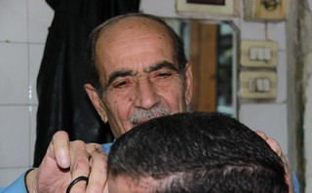
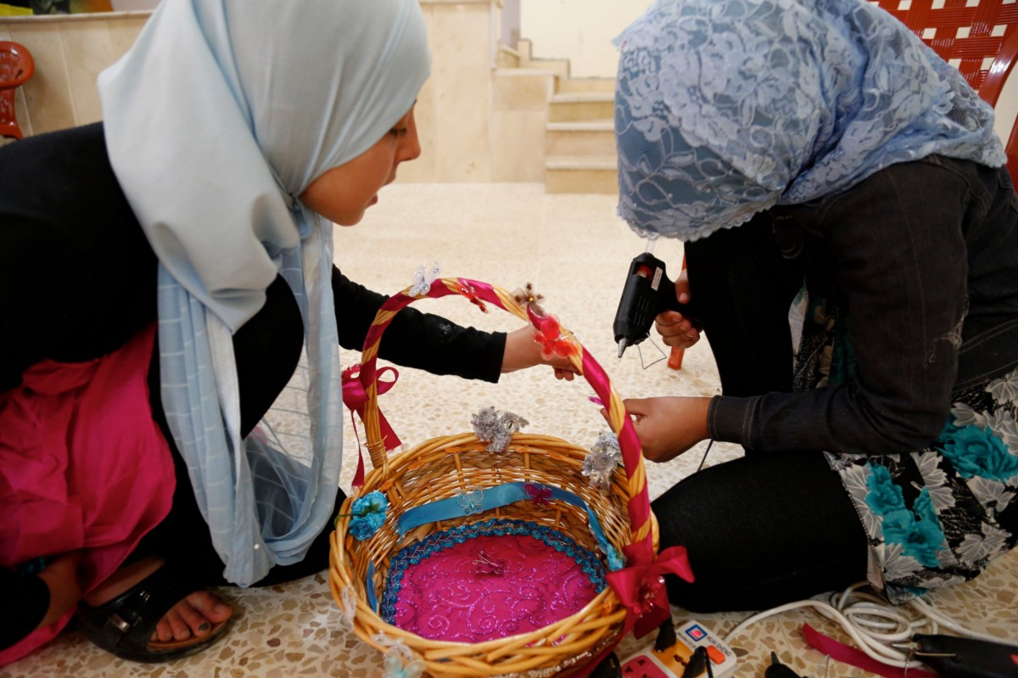
El emprendimiento como herramienta de inclusión
El espíritu empresarial puede ser una forma efectiva de incluir a los migrantes y refugiados en las economías locales, compartiendo su conocimiento y espíritu emprendedor, y creando nuevas oportunidades de mercado y redes transfronterizas.

Slide 46
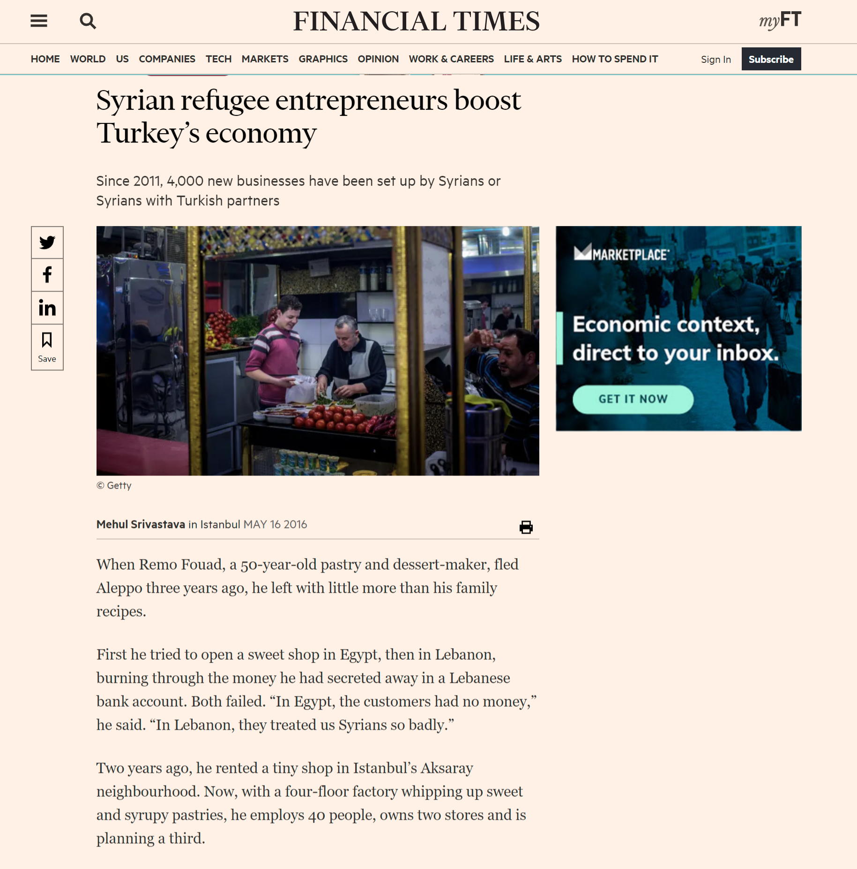
Empresarios refugiados sirios impulsan la economía de Turquía
Desde 2011, 4.000 nuevos negocios han sido creados por sirios o sirios con socios turcos
Cuando Remo Fouad, un fabricante de pasteles y postres de 50 años, huyó de Alepo hace tres años, se fue con poco más que las recetas de su familia. En 2014, alquiló una pequeña tienda en el barrio Aksaray de Estambul.
Desde entonces, Remy ha abierto una fábrica de cuatro pisos que prepara pasteles y dulces almibarados, abrió varias tiendas y emplea a más de 40 personas.
Lea el artículo completo de Financial Times
Enfoque en el emprendimiento de refugiados y migrantes en Turquía

Slide 47
El emprendimiento de refugiados y migrantes ha transformado la ciudad y la comunidad de Ballaghaderreen, Co. Roscommon
Una vez que una ciudad "ocupada", Ballaghaderreen había perdido muchas de las tiendas locales y, como lo expresó un residente, "ha perdido el alboroto".
Pero ahora Ballaghderreen se está recuperando lentamente. La vida vuelve a la calle principal gracias a una variedad ecléctica de tiendas asiáticas y de Europa del Este que se encuentran enclavadas entre los productos básicos de una pequeña ciudad como Supervalu y varios pubs. Ballaghaderreen refleja un multiculturalismo más singular en la Irlanda rural.

Slide 48
EMPRESA
En esta sección:
2.3 Recursos útiles para apoyar y promover la empresa y el empleo de refugiados / migrantes
Los proveedores de servicios y educación en toda Europa ya están ofreciendo programas de apoyo muy innovadores para tratar de impulsar el acceso al mercado laboral para refugiados y migrantes.
En esta sección, destacamos algunas guías útiles y documentos de políticas relevantes para este trabajo. También enumeramos algunos programas efectivos que se han desarrollado con potencial para ser tranferidos.

Slide 49
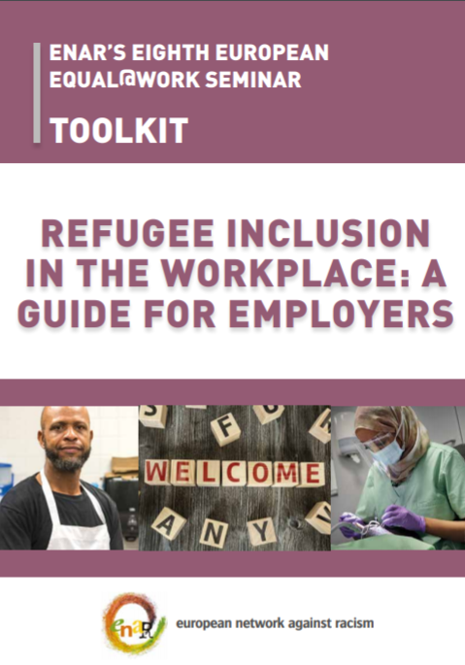
USEFUL TOOL
INCLUSIÓN DE REFUGIADOS EN EL LUGAR DE TRABAJO: UNA GUÍA PARA EMPLEADORES
DOWNLOAD
El objetivo de este conjunto de herramientas es la inclusión de refugiados en el lugar de trabajo. Es importante abordar el tema desde la perspectiva de los empleadores ofreciendo ideas y soluciones a sus preguntas. Algunos temas clave incluyen:
Beneficios de la inclusión de refugiados en el mercado laboral
diseñar oportunidades adaptadas para los refugiados
crear un lugar de trabajo "amigable para los refugiados“
Creado para los empleadores, ésta también es una herramienta útil para los proveedores de servicios / educación, ya que ayuda a comprender el problema desde otra perspectiva.
Haga clic para ver y descargar la guía

Slide 50
HERRAMIENTA UTIL
COMPROMISO CON EMPLEADORES EN LA CONTRATACIÓN DE REFUGIADOS
DESCARGAR
Un plan de acción de 10 puntos para empleadores acordados con las partes interesadas, refugiados, gobiernos y la sociedad civil que se basa en amplias consultas con empleadores y otros agentes que desempeñan un papel clave en la promoción de la integración de los refugiados en el mercado laboral local y nacional.
El Plan de Acción destaca los desafíos, las oportunidades y las buenas prácticas identificadas a través del proceso de consulta, y establece un camino claro a través de una lista de verificación de acciones que pueden optimizar las contribuciones de una variedad de actores para apoyar el empleo de éxito de refugiados.
Haga clic para ver y descargar el plan de acción

Slide 51
HERRAMIENTA UTIL
GUÍA DE POLÍTICAS EN EMPRENDIMIENTO PARA MIGRANTES Y REFUGIADOS
DESCARGAR
Esta guía propone que los ecosistemas de emprendimiento sean inclusivos para migrantes y refugiados en lugar de crear programas separados o paralelos diseñados para estos grupos.
No aboga por un apoyo preferencial para los emprendedores migrantes y refugiados, sino que se centra en cómo los responsables políticos pueden crear un sistema más equilibrado a través de políticas inclusivas e igualdad de oportunidades.
Es importante señalar el papel de los empresarios migrantes y refugiados en el mercado laboral local.
Haga clic para ver y descargar la guía

Slide 52
BUENA PRACTICA
Dinamarca - Apoyo financiero y emprendedor para refugiados y migrantes para iniciar un negocio.
Refugiados emprendedores en Dinamarca es una empresa social que brinda a los empresarios acceso a las micro finanzas. Si la organización juzga que una empresa de refugiados es exitosa y tiene un alto potencial de crecimiento, trabaja con el propietario del negocio para desarrollar un discurso que anime a los inversores.
La organización también proporciona un espacio de trabajo gratuito donde los refugiados pueden desarrollar sus ideas rodeados de otros empresarios daneses.
Eche un vistazo a algunos estudios de caso de empresarios refugiados que han ayudado a iniciar.
This Photo by Unknown Author is licensed under CC BY-SA

Slide 53
GOOD PRACTICE
BUENA PRACTICA
Países Bajos - The Refugee Talent Hub promueve el empleo de refugiados
El Refugiado Talent Hub es una iniciativa para empleadores en los Países Bajos y organizaciones públicas. Su premisa es simple - muchos refugiados aún no tienen una red social en sus países de acogida y muchos empleadores no saben cómo ponerse en contacto con los refugiados.
Entonces The Refugee Talent Hub organiza reuniones relacionadas con el trabajo y trabaja para acercar a los empleadores y los talentos de refugiados. El objetivo es que el refugiado obtenga empleo remunerado.
Obtenga más información sobre cómo funciona el Centro de talentos para refugiados
¡Nos encanta esta idea! ¿Podría este principio ser transferido a su comunidad / región?
This Photo by Unknown Author is licensed under CC BY-SA

Slide 54
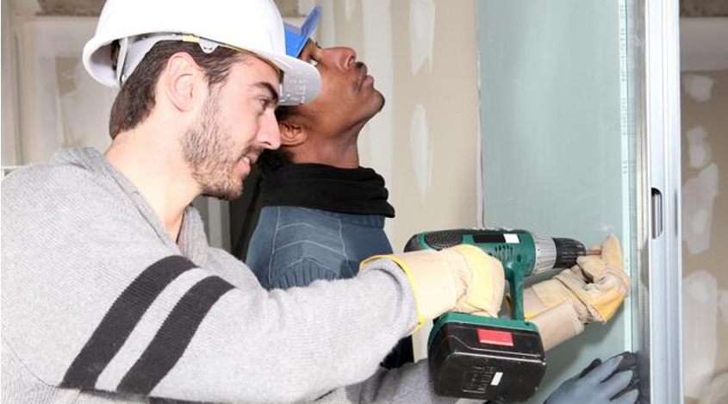
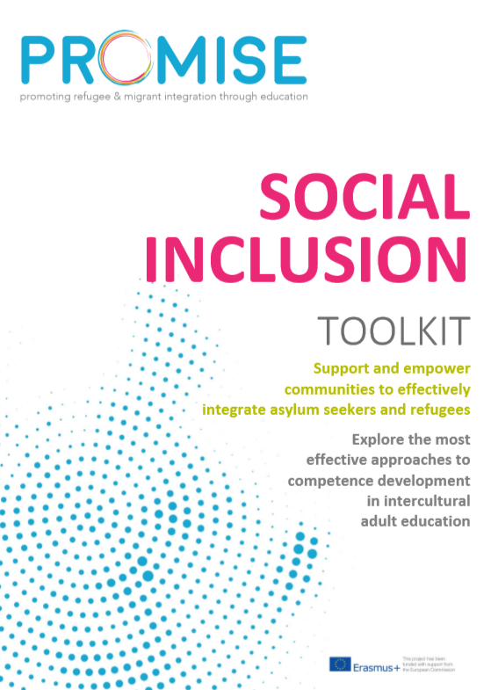
Alemania - WILLKOMMENSLOTSEN (Pilotos de bienvenida) Aprendizaje de formación para refugiados
Los "Pilotos de bienvenida" son personal designado en cámaras alemanas de oficios cualificados, cámaras de industria y comercio, cámaras de profesiones liberales y otras organizaciones empresariales.
Su objetivo es apoyar a las pequeñas y medianas empresas para que ocupen puestos vacantes de capacitación y trabajo con refugiados.
Para más información sobre el
Pilotos de Bienvenida, revisen la página 11 de
Juego de herramientas de Promise Social Inclusion
NB - INSERT LINK
En 2018, los Pilotos de Bienvenida facilitaron más de 3700 pasantías, 1390 calificaciones de ingreso y más de 1220 lugares de empleo.

Slide 55
Puntos clave de comunicación / puntos de acción
¿Está utilizando la educación de manera efectiva como una herramienta de integración / inclusión internamente en su propia organización y en la provisión de servicios / apoyos a terceros?
Proveedores de educación para adultos: considere los temas para la formación en la página 14. ¿Cuántos de estos ofrece actualmente su comunidad a refugiados / migrantes? ¿Podría ampliar su oferta?
Revise nuestros enfoques innovadores de enseñanza. ¿Cuál de estos podría incluir en su oferta de servicios / educación?
La educación y el empleo ofrecen enormes oportunidades para los refugiados y los migrantes. ¿Podría promoverlo en su trabajo o colaboraciones?
Source: https://oureverydaylife.com/the-importance-of-verbal-non-verbal-communication-5162572.html

Slide 56
Gracias
¿Alguna pregunta?

